Slide 1

«Квест - игра» ,как современная игровая технология обучения дошкольников в условиях ФГОС ДО».
Подготовила: Гринева Ирина Васильевна
Воспитатель 1КК
Лиски 2021

Slide 2
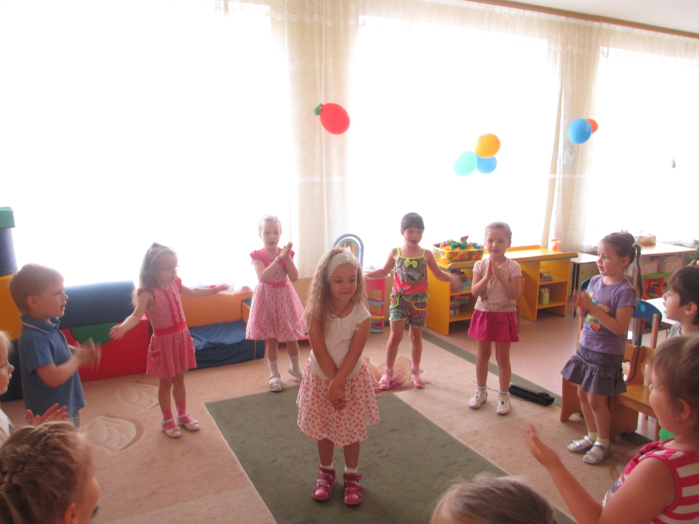
.
Игра для ребенка является наиболее привлекательной, естественной формой и средством познания мира, а также своих возможностей, самопроявления и саморазвития

Slide 3
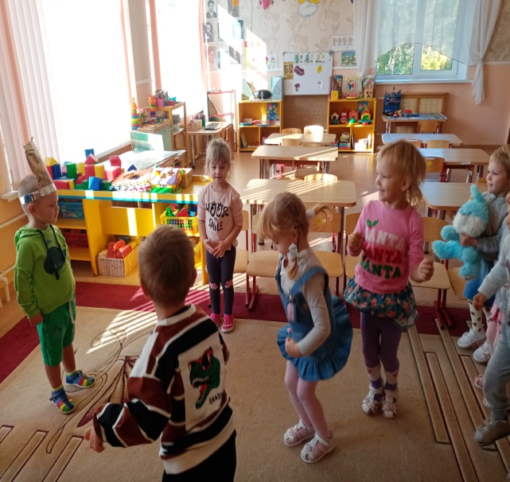
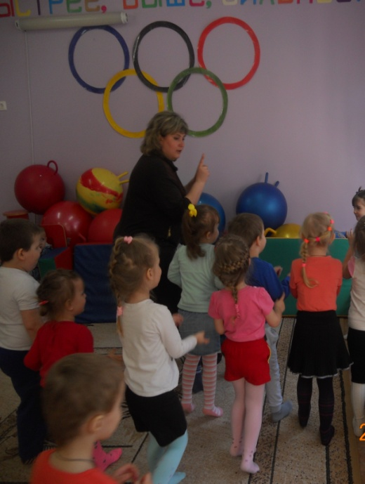
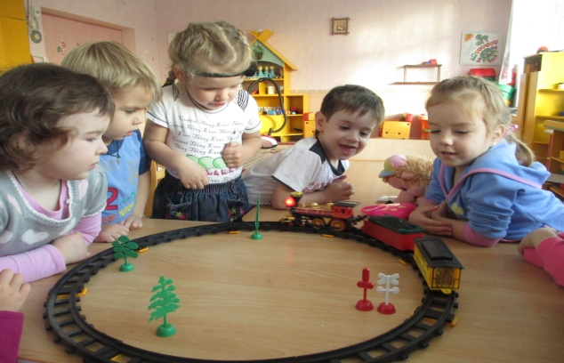
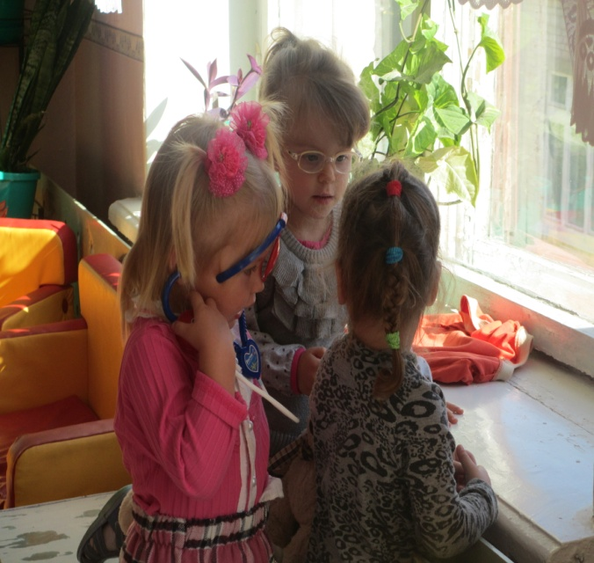
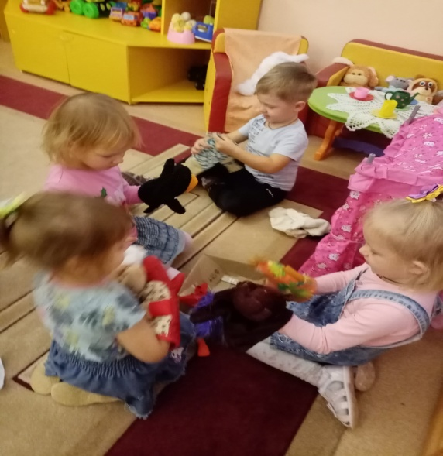
Содержательная и правильно организованная игра – эффективное педагогическое средство, позволяющее комплексно решать разнообразные образовательные и развивающие задачи.

Slide 4
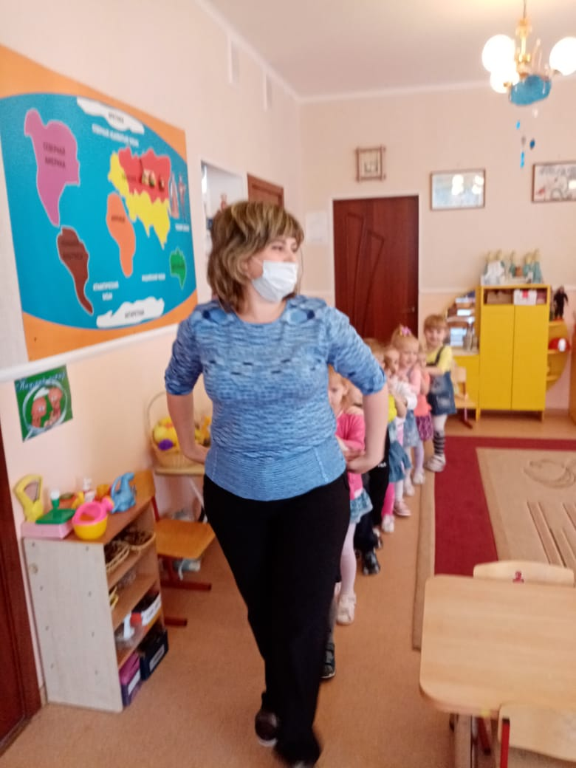
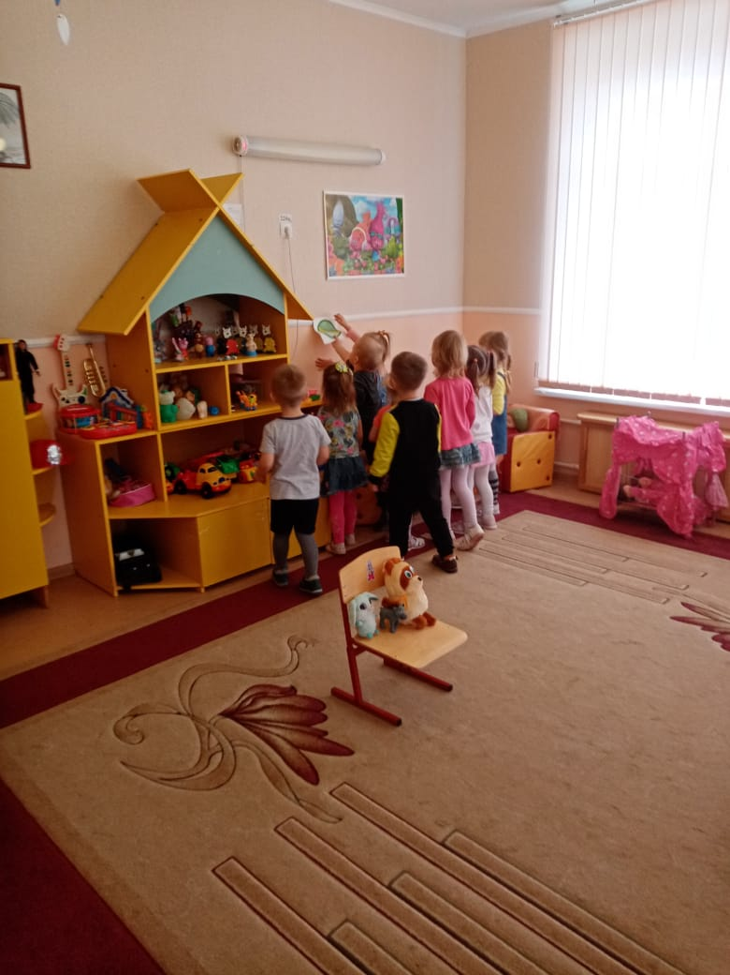
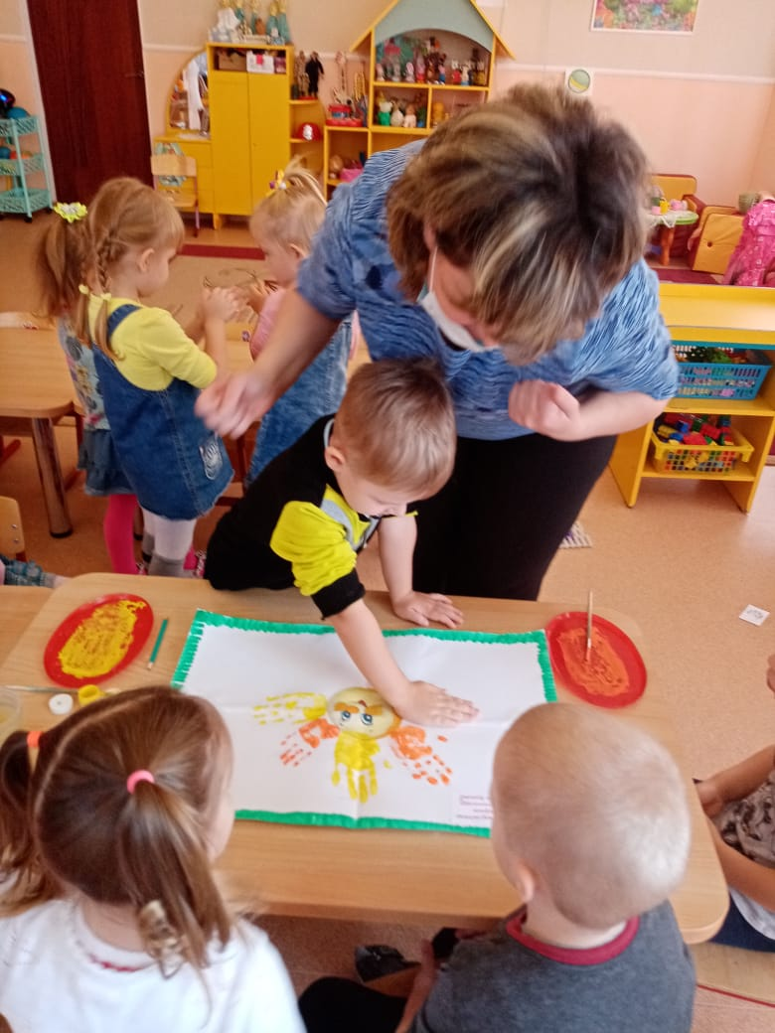
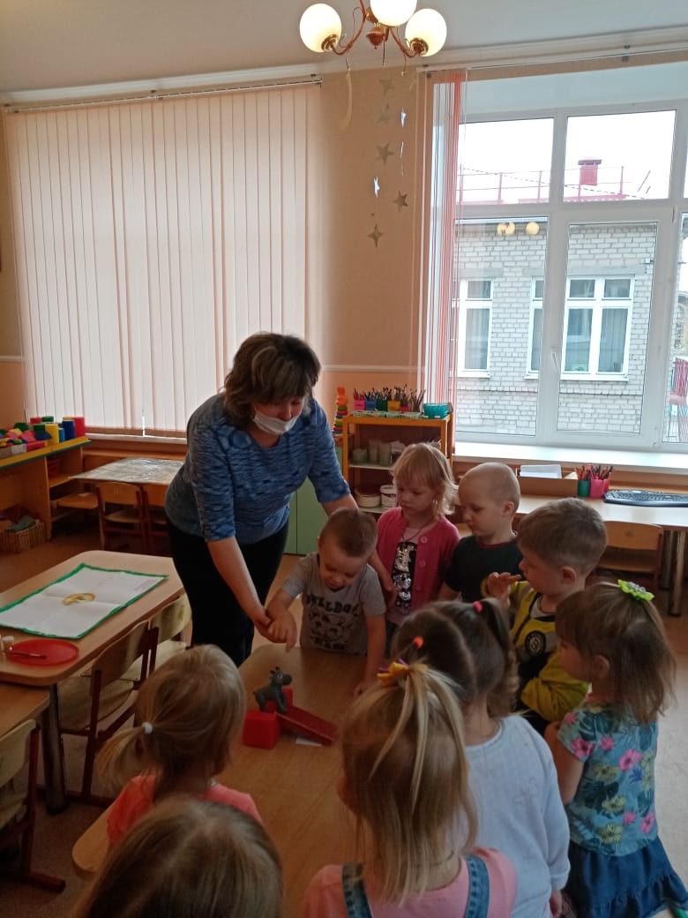
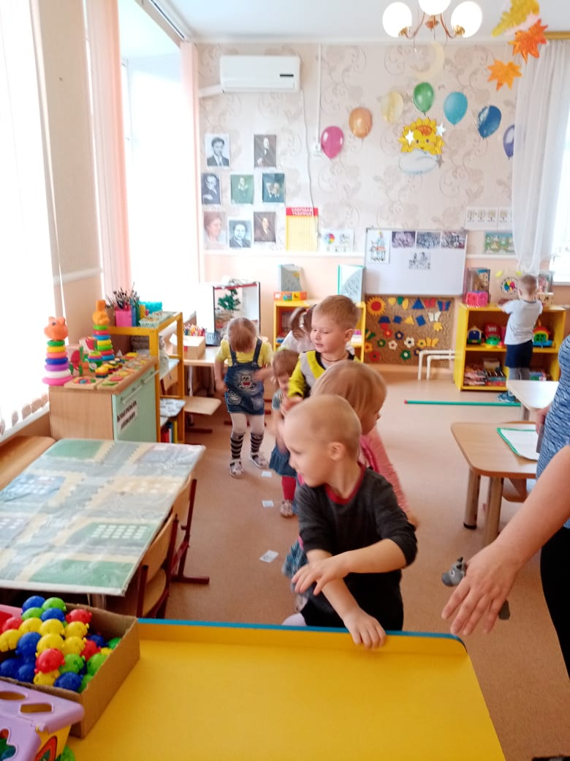
Quest означает «поиск, выполнение поручений»

Slide 5
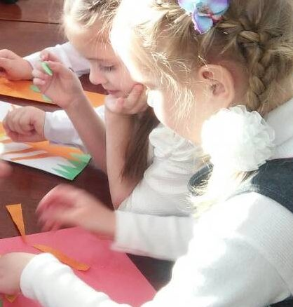
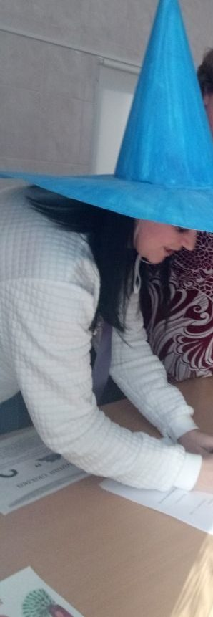
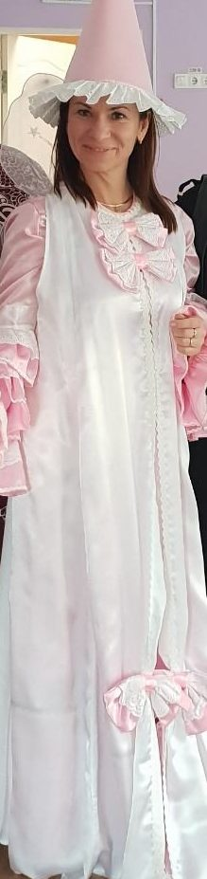
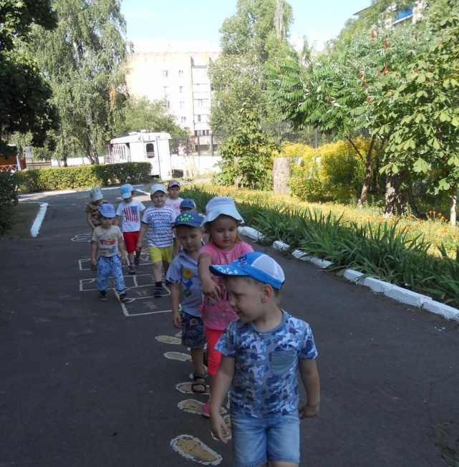
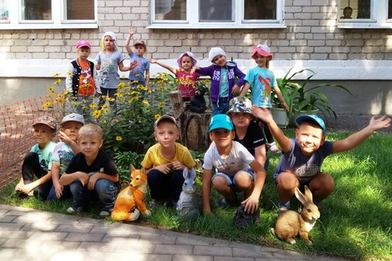
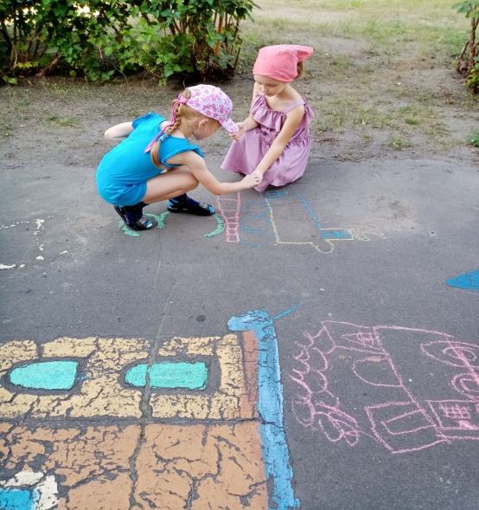

Slide 6
Цель квест- игры в ДОУ : это в игровом виде активизировать познавательные и мыслительные процессы участников.
Задачи квеста:
Образовательные
Развивающие
Воспитательные

Slide 7
Принципы организации квеста.
Безопасность
Доступность
Разнообразность
Системность
Эмоциональность

Slide 8
Типы квестов
Линейные
- разгадав одно задание, участники получают следующее, и так до тех пор, пока не пройдут весь маршрут
Штурмовые
- игроки получают основное задание и перечень точек с подсказками, но при этом самостоятельно выбирают пути решения задач
Кольцевые
- представляют собой тот же «линейный» квест, но замкнутый в круг. Команды стартуют с разных точек, которые будут для них финишными

Slide 9
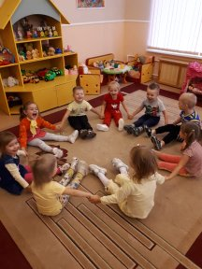
Структура квеста
Цель
Мотивация
Награда

Slide 10
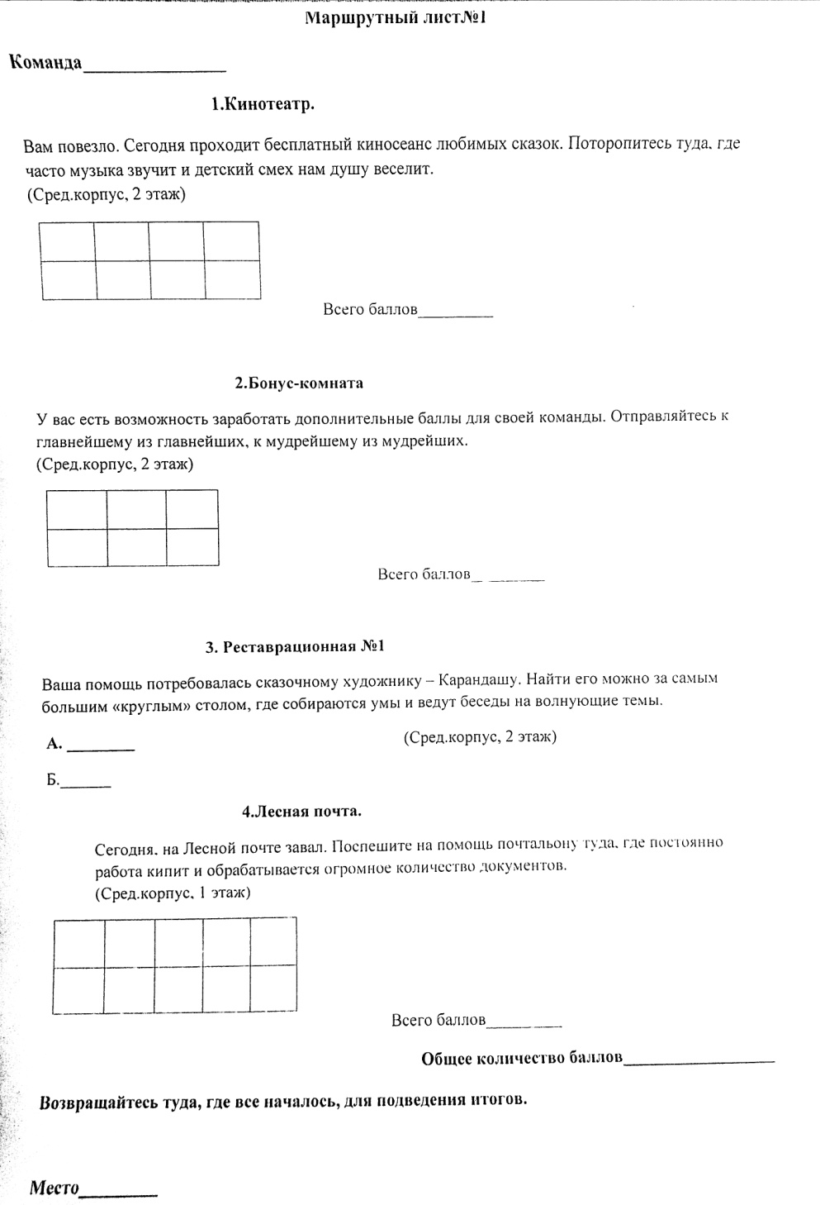
Комната 4
Сегодня, на Лесной почте завал. Поспешите на помощь почтальону туда, где постоянно работа кипит и обрабатывается огромное количество документов. (Сред.корпус, 1 этаж)
Задание | 1 | 2 | 3 | 4
Баллы
Всего баллов_________

Slide 11
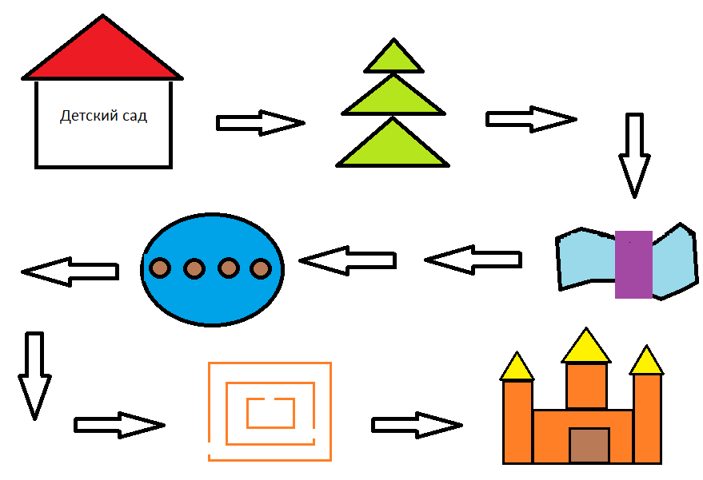

Slide 12
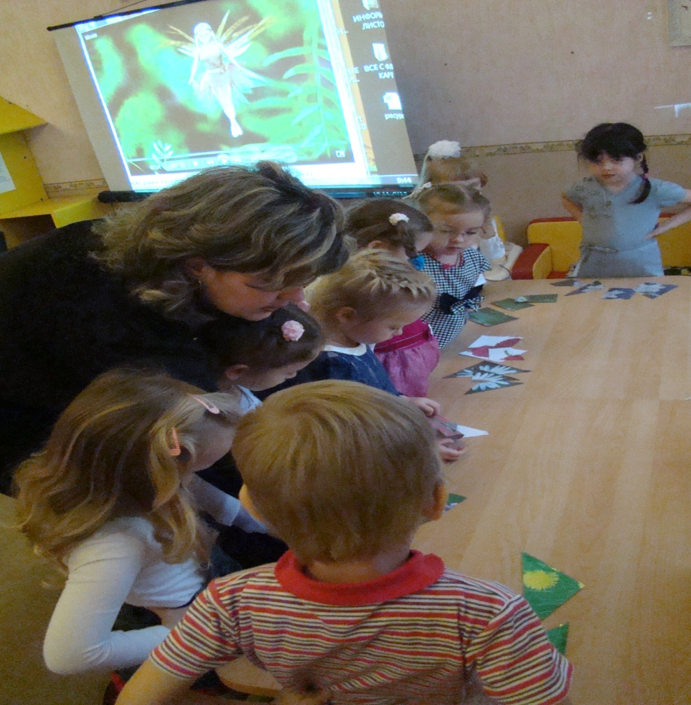
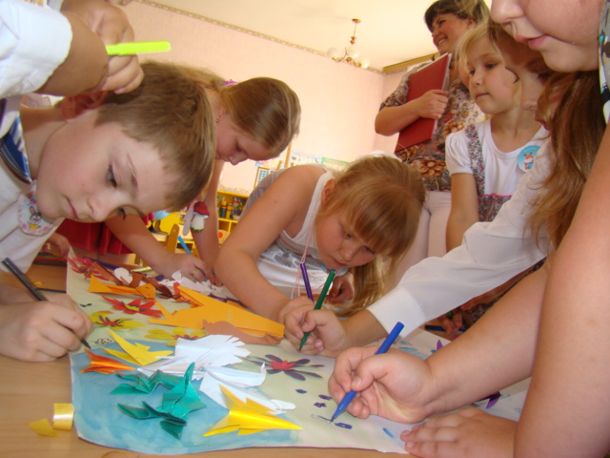

Slide 13
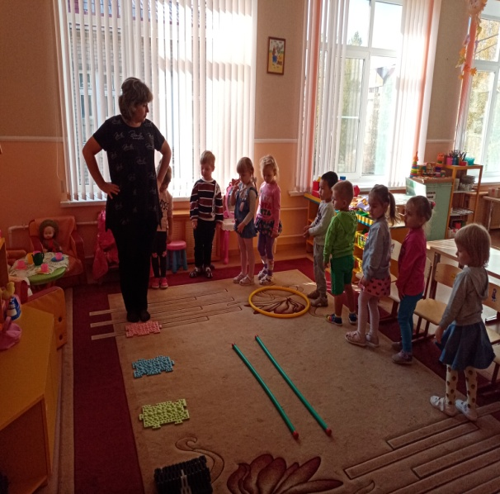
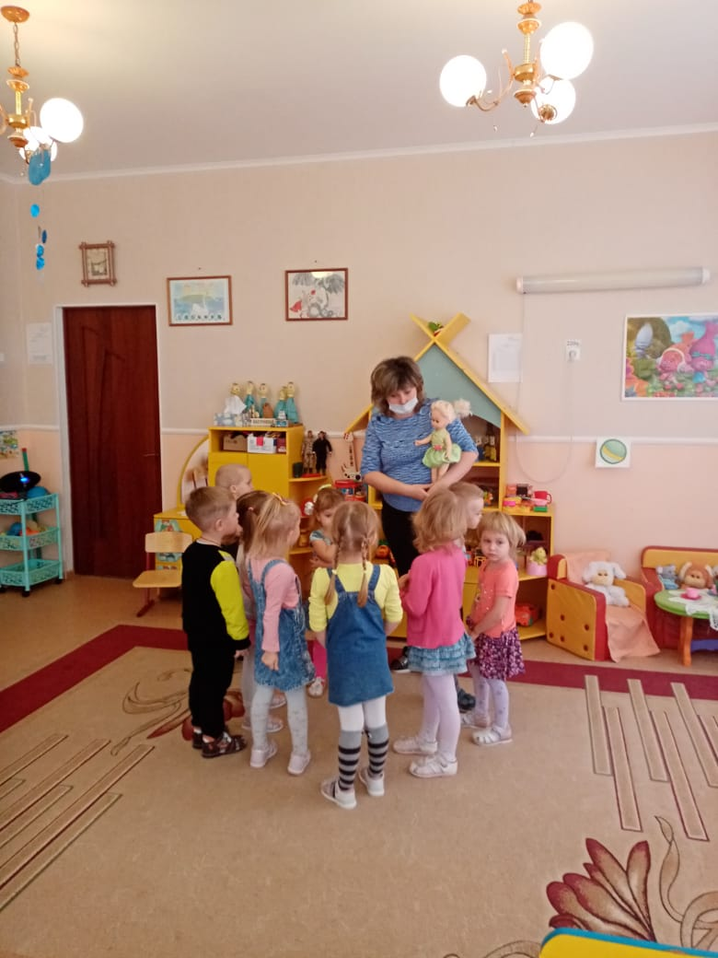
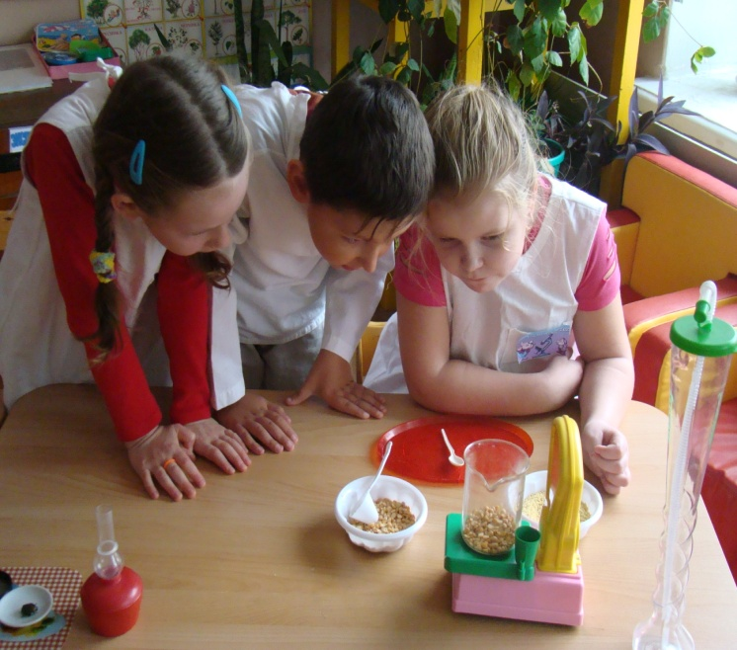
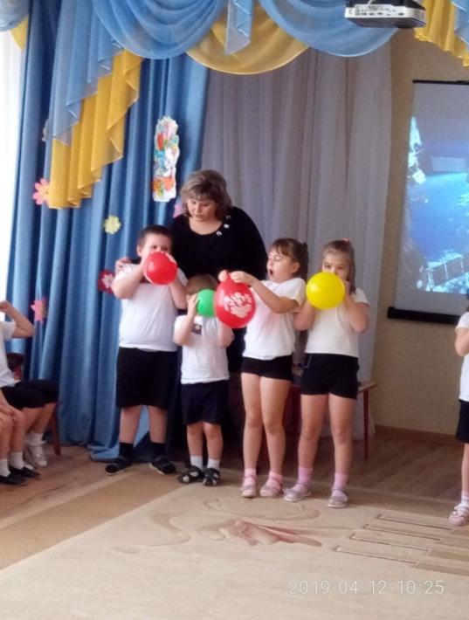
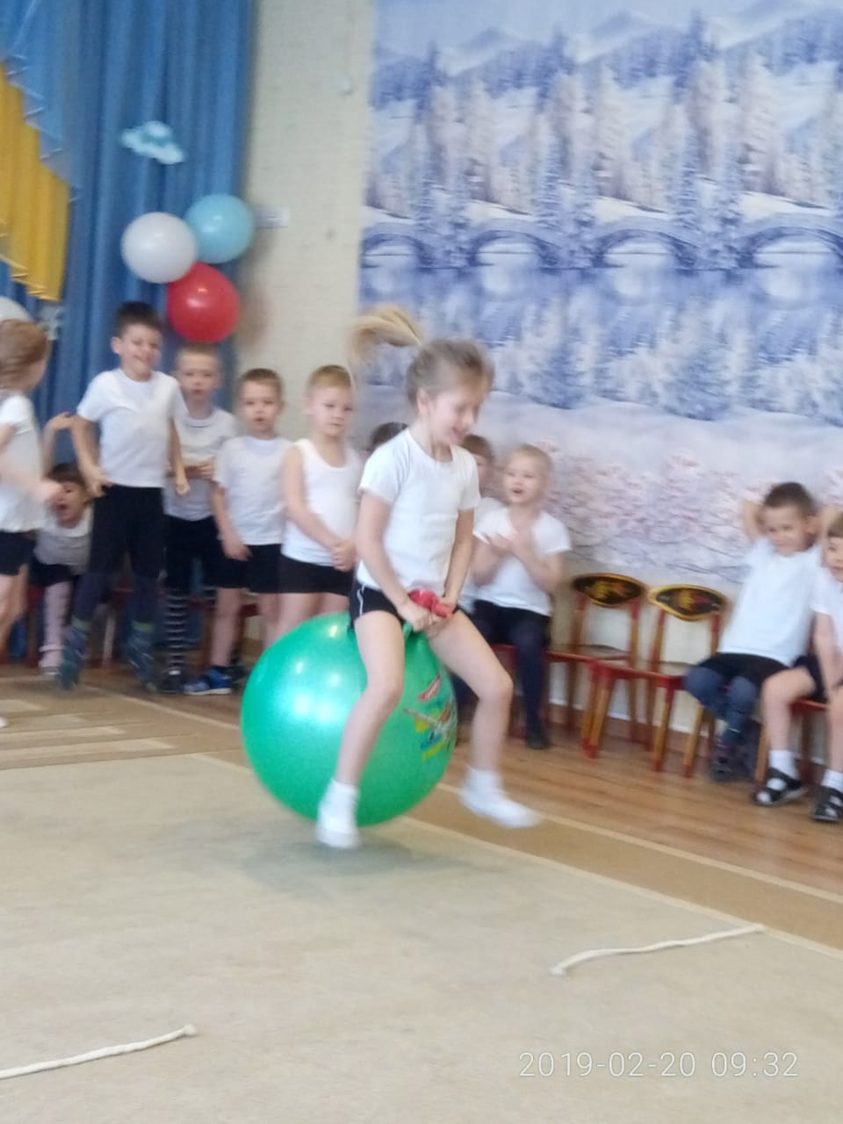
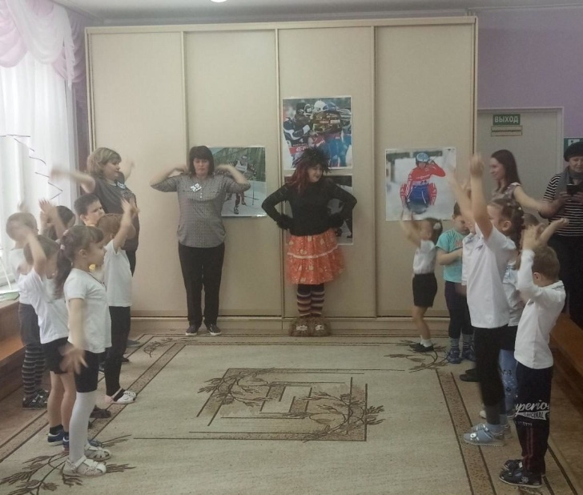

Slide 14
Этапы квеста
1Начальный ( озвучивается цель, правила)
2.Ролевой этап (распределяются роли, атрибуты)
3.Заключительный этап (подведение итогов)

Slide 15
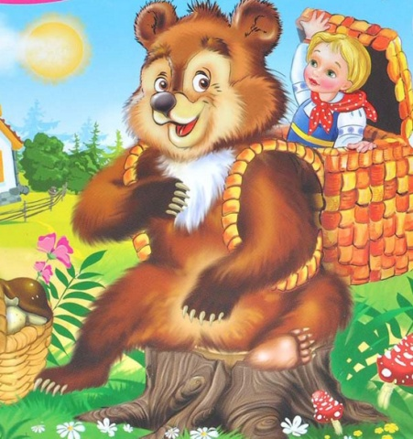
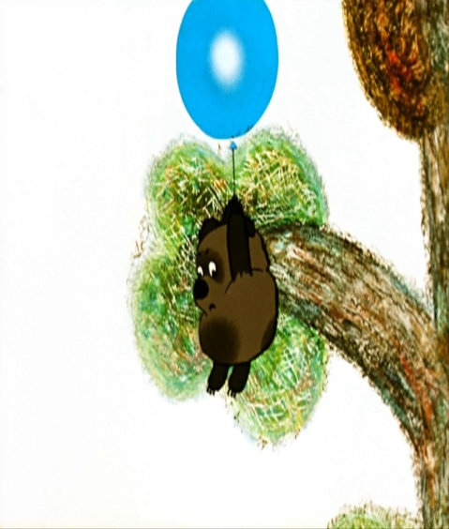
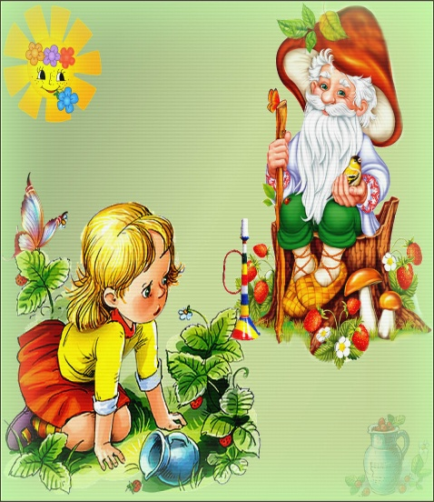
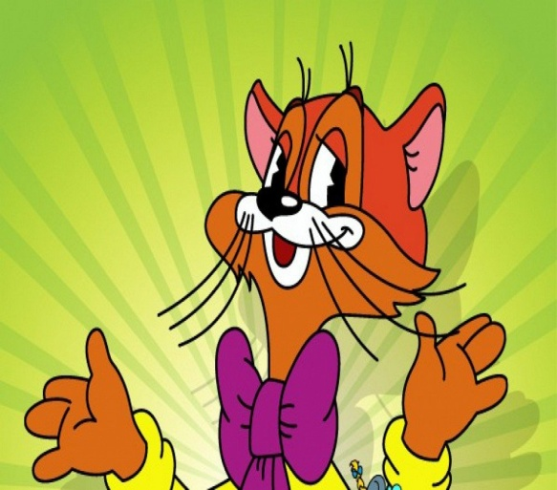
Пример заданий
1.Герои потеряли свои голоса. Помоги озвучить сказки.
2.Сказочные предметы:
Здравствуйте, дорогие мои. Я Фея. Сегодня, пролетая над сказочным лесом нашла уйму потерянных вещей. Помогите мне определить кому принадлежит предмет и в сказку его отправить. Не забудьте заполнить анкету на каждый предмет. Спасибо за помощь.
( корона и стрела, тыква, яблоко, зеркальце, скорлупа грецкого ореха, красная шапочка, самовар , золотой ключик ит.п.)

Slide 16

Спасибо за внимание!
«Игра не пустая забава. Она необходима для счастья детей, для их здоровья и правильного развития».
Д.В.Менджерицкая

